Slide 1
38.03.10 Жилищное хозяйство и коммунальная инфраструктура
основная профессиональная образовательная программа
Жилищное хозяйство и коммунальная инфраструктура

Slide 2
Жилищное хозяйство и коммунальная инфраструктура – это востребовано и практично
Сегодня жилищно-коммунальное хозяйство - базовая отрасль российской экономики, обеспечивающая население жизненно важными услугами, а промышленность – необходимой инфраструктурой.
Жилищно-коммунальная отрасль нуждается в молодых, ответственных, активных и перспективных кадрах, которые готовы учиться и получать новые знания и опыт.
К конкурентным преимуществам данной программы относятся:
‐ программа является актуальным и востребованным направлением подготовки;
‐ сотрудничество с ведущими организациями в области регулирования сферы ЖКХ;
‐ сочетание лучших образовательных традиций и современного подхода.

Slide 3
Изучаемые дисциплины
Программа обучения включает следующие основные направления:
организация технологических процессов предприятий и организаций сферы ЖКХ;
программные и проектные методы развития жилищного фонда и коммунальной инфраструктуры;
процессное планирование ремонтно-эксплуатационной и производственно-хозяйственной деятельности предприятий жилищного и коммунального сервиса;
методы повышения инвестиционной привлекательности ЖКХ;
мониторинг и оценка технического состояния объектов ЖКХ;
модели инвестирования городских программ и проектов;
инновационные технологии и цифровая экономика в сфере ЖКХ;
диспетчеризация и информатизация в сфере ЖКХ;
объекты городской среды: индексы качества развития;
градостроительство и эксплуатационное обновление объектов городской среды;
жизненные циклы строительства и эксплуатации объектов ЖКХ;
воспроизводственные процессы в сфере ЖКХ;
реконструкция и капитальный ремонт объектов ЖКХ.

Slide 4
Работодатели и вакансии
Представители работодателей:
Фонд капитального ремонта Москвы,
Фонд капитального ремонта Московской области,
ГК «Фонд содействия реформированию ЖКХ»,
ГЖИ Москвы,
ГЖИ Московской области,
Департамент ЖКХ и благоустройства города Москвы,
Министерство ЖКХ Московской области,
Комитет по ЖКХ и жилищной политике Государственной Думы,
ООО «Управление и эксплуатация недвижимости «Эталон»,
Группа компаний «Смарт-Сервис»
УО «Пик-комфорт»
Перечень вакансий:
специалист в управляющих организациях;
специалист государственного органа управления;
специалист муниципального органа управления;
специалист в органах государственного жилищного надзора;
специалист в фондах капитального ремонта, ГК «Фонд содействия реформированию ЖКХ» и т.д..

Slide 5
ПЕРЕЧЕНЬ ВСТУПИТЕЛЬНЫХ ИСПЫТАНИЙ И ФОРМЫ ОБУЧЕНИЯ (БЮДЖЕТ)
ОБЩЕСТВОЗНАНИЕ
или
ИНФОРМАТИКА и ИКТ
РУССКИЙ ЯЗЫК
МАТЕМАТИКА
ПРОФ.
60/50 балла
55 баллов
50 баллов
Форма обучения
ОЧНАЯ
Срок обучения
4 года

Slide 6
ПЕРЕЧЕНЬ ВСТУПИТЕЛЬНЫХ ИСПЫТАНИЙ И ФОРМЫ ОБУЧЕНИЯ (КОНТРАКТ)
ОБЩЕСТВОЗНАНИЕ
или
ИНФОРМАТИКА и ИКТ
РУССКИЙ ЯЗЫК
МАТЕМАТИКА
ПРОФ.
45/44 балла
40 баллов
39 баллов
Форма обучения
ОЧНАЯ
Срок обучения
4 года

Slide 7
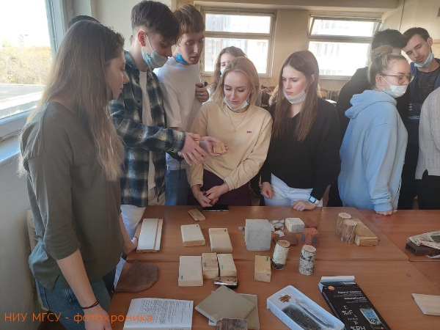
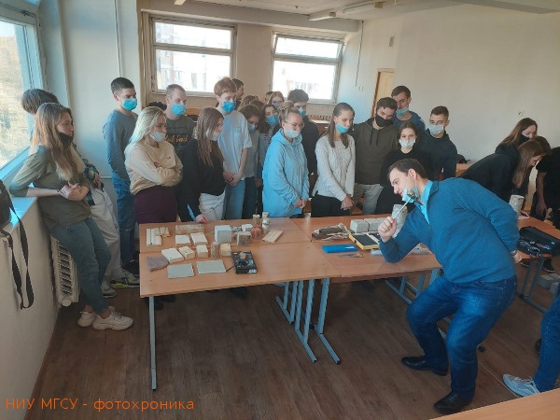
Интересно? Поступай к нам!

